Slide 1

1013汇报

Slide 2

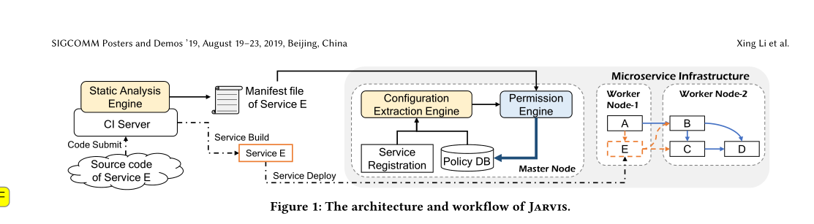
Towards Automated Inter-Service Authorization for
Microservice Applications
请求提取：Towards Automated Inter-Service Authorization for
Microservice Applications
将源代码提交到CI服务器，在该服务器上运行一系列用于自动测试和代码检查的工具。
此处部署的静态分析引擎用于提取可能启动的调用。
Jarvis首先扫描控制流中的代码，并识别进行网络API调用（如请求）的语句。使用这些作为起点，在控制流上执行反向污染传播，以获得与每个请求相关的程序片。最后，Jarvise通过语义分析从切片中提取有用的属性，并生成一个清单文件来描述这些调用

Slide 3
JARVIS
策略生成：
1.对于多版本：在访问控制策略中用标记来区分
2.Jarvision还通过实际的服务注册信息确定哪些微服务提供了它调用的接口，即找到被调用方
3.服务间流量管理规则也会影响细粒度授权Jarvis还从基础设施的策略数据库中提取此类规则。
4.于上面提到的所有数据源，Permission Engine最终生成访问控制策略，将其聚合以进行管理和后续更新，并将其部署到Policy DB中

Slide 4
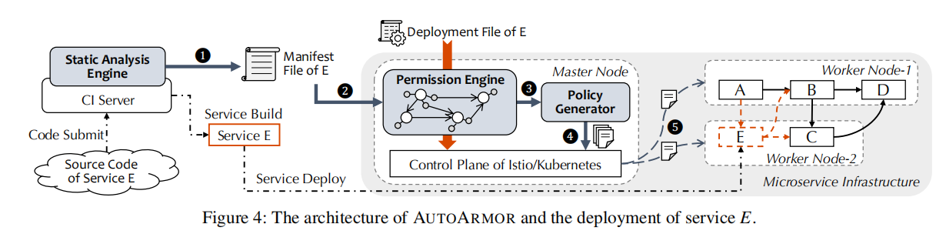
AutoArmor
Manifest：静态分析后，生成一个基于JSON的清单文件来描述微服务可能发起的请求
策略生成：代理在运行时将传入的请求与安装的策略（集成在平台）一一匹配，生成具有最小冗余的最佳策略集来减少运行时开销。基于图形的策略管理，以根据第一阶段提取的服务间调用逻辑生成策略。通过权限图，它可以实现按需和增量策略更新，并通过聚合不同服务版本的相同权限来最小化冗余策略。

Slide 5
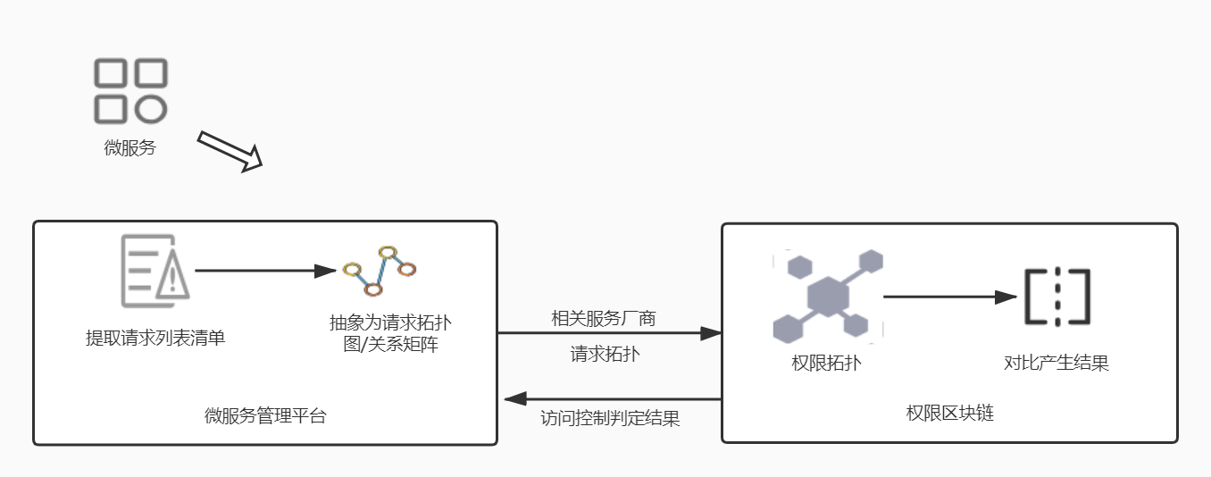
平台提取权限 区块链（智能合约） 决策 权限图 矩阵匹配

Slide 6
思路
部署一个服务：
1.提取（静态分析+程序切片）服务访问关系拓扑图（关系矩阵）
2.权限区块链（存储各服务厂商 开放权限关系）
3.现需部署的服务 将相关服务厂商 发给权限区块链
4.权限区块链生成 权限拓扑图（关系矩阵）
5.平台将 微服务间访问关系拓扑图上传到区块链 比对权限拓扑图
6.若为子集则授予权限，若不为子集则判定 授予该权限是否有危害（风险评估），若没有则授予并更新权限链，若存在风险则拒绝授权。

